Slide 1
Laboratory diagnosis of invasive Candidiasis: is there any gap & how to improve
Tonny Loho
Dep. Patologi Klinik
FKIK UKRIDA
Jakarta

Slide 2
Etiologi Candidiasis : Candida spp
Genus Candida terdiri dari banyak spesies
Yang paling sering menyebabkan Candidiasis invasive ada 5 spesies:
- Candida albicans
- Candida glabrata
- Candida tropicalis
- Canidda parapsilosis
- Candida krusei
Akhir-akhir ini ditambah Candida auris -
- mudah membentuk biofilm,
- mampu bertahan di berbagai permukaan
- berpotensi utk transmisi nosocomial

Slide 3
Candidiasis
Candida spp adalah sel ragi yang merupakan microbiota komensal pada manusia – 60% orang sehat
Candida berada di:
- kulit
- membran mukosa: * rongga mulut
* traktus gastro intestinal
* tractus genitourinarius
Candida menyebabkan infeksi:
- superfisial – rongga mulut, oesofagus, vagina
- invasif : - darah
- organ steril
- deep seated – infeksi jaringan dibawah mukosa

Slide 4
Epidemiologi
Candidiasis invasive dibagi 2:
1. yang didapat di komunitas
2. yang didapat di rumah sakit.
Angka kejadian 3 – 5 /100 000 penduduk pada populasi umum
1- 2 % pada semua pasien di ICU medik dan bedah
Candidiasis invasive di komunitas menunjukkan peningkatan penggunaan alat akses intravena jangka panjang (long-term intravenous access devices)
- penggunaan central catheter perifer yg meningkat
contoh: parenteral outpatient antimicrobial therapy

Slide 5
Faktor risiko Candidiasis invasive
1. Faktor risiko umum:
1.1. Intrinsik:
- kolonisasi dgn Candida spp
- diabetes mellitus
- perforasi tractus gastrointestinal
- usia tua
- pankreatitis
- sepsis
- sakit parah

Slide 6
Faktor risiko Candidiasis invasive
1.2. iatrogenic:
- hemodialisis, peritoneal dialysis
- antibiotic spektrum luas
- kateter vena sentral
- kortikosteroid
- imunosupresan yg lain
- operasi tractus gastrointestinal
- operasi besar yg lain
- tinggal lama di rumah sakit atau ICU
- penggunaan ventilator
- total parenteral nutrition

Slide 7
Faktor risiko Candidiasis invasive
2. Faktor risiko tambahan pd pasien imunokompromais
2.1. intrinsik:
- graft versus host disease
- mucositis
- neutropenia berat (neutrophil absolut < 500 sel/uL)
2.2. iatrogenic:
- solid organ transplant
- stem cell transplant

Slide 8
Faktor risiko terjadinya Candidiasis invasive
Kolonisasi dgn Candida spp merupakan prasyarat utk terjadinya Candidiasis invasive
Faktor risiko terjadinya Canidiasis invasive:
- penggunaan antibiotic dalam jangka lama atau berulang – menyebabkan peningkatan kolonisasi Candida spp di usus, akibat hilangnya kuman komensal di usus. Kuman komensal di usus menghasilkan faktor anti Candida yg bersifat protektif.

Slide 9
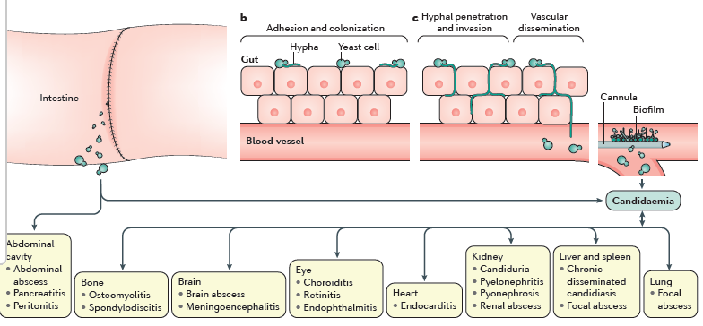

Slide 10
Candidemia
Penyebab tersering Candidemia
1. translokasi Candida dari mukosa gastrointestinal masuk ke dalam pembuluh darah
2. inokulasi langsung melalui kateter intravascular:
- kateter vena sentral – lebih banyak jumlah Candida
- kateter vena perifer

Slide 11
Diagnosis Candidiasis invasive
Gold standard :
- biakan darah
- specimen lain yg diambil secara steril :
Biakan ini memiliki keterbatasan :
- hanya memiliki sensitivitas 50 %
- sering positif setelah beberapa hari
Akibatnya angka mortalitas tinggi
Dibutuhkan pemeriksaan lain yg mampu menambah sensitivitas dan spesifisitas dalam diagnosis Candidiasis invasive

Slide 12
Diagnosis Candidiasis invasive
Nguyen MH, Wissel MC, Shields RK, et al. Performance of blood culture, β-D-glucan and PCR for diagnosis of systemic fungal infection in cancer patients. Clin Infect Dis. 2012;54(9):1240-8.
70 pasien kanker di Mansoura University Oncology center yg secara klinis diduga menderita infeksi jamur sistemik, diperiksa spesimen darah dgn biakan darah otomatis, deteksi antigen β-D-glucan dgn metoda ELISA dan deteksi DNA jamur dgn PCR.
Hasilnya: 19 pasien biakan darah (+),
36 pasien β-D-glucan (+) dan
32 pasien (+) dgn PCR.
Kesimpulan: tes cepat β-D-glucan dan PCR dapat digunakan utk diagnosis awal Candidiasis invasive

Slide 13
Diagnosis Candidiasis invasive, mengapa terjadi gap seperti diatas?
Diagnosis Candidiasis invasive perlu mempertimbangkan 3 kondisi:
1. Candidemia TANPA deep-seated Candidiasis
2. Candidemia yg terkait dgn deep-seated Candidiasis
3. Deep-seated Candidiasis yg TIDAK terkait Candidemia
Atau lebih sederhana sbb:
1. Candidemia
2. Candidemia dgn deep-seated Candidiasis
3. Deep-seated Candidiasis
Percobaan pd hewan menunjukkan - deep-seated Candidiasis pada kelompok 2 umumnya tetap ada setelah Candida dibersihkan dari aliran darah

Slide 14
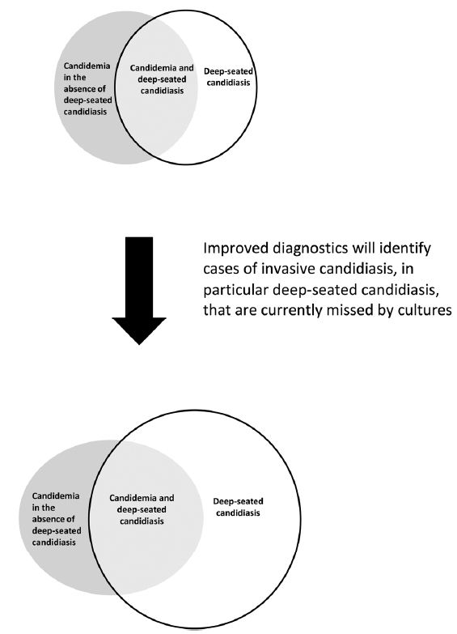

Slide 15
Mengapa terjadi diagnosis gap pada Candidiasis invasive ?
Diagnosis Candidiasis invasive dgn biakan darah memiliki keterbatasan:
- median time to positivity 2 – 3 hari dan bahkan dapat sampai 8 hari
keterlambatan diagnosis menyebabkan keterlambatan terapi antifungal.
keterlambatan terapi antifungal menyebabkan angka mortalitas meningkat
Sensitivitas biakan darah terbatas karena sel Candida yg masih hidup akan segera dieliminasi dari sirkulasi darah oleh system imunitas tubuh.
Hal ini dilakukan terutama oleh neutrophil dan juga dalam peran yg lebih kecil oleh monosit, makrofag dan dendritic cells.

Slide 16
Mengapa terjadi diagnosis gap pada Candidiasis invasive ?
Diagnosis deep-seated Candidiasis memiliki keterbatasan:
- membutuhkan pengambilan jaringan yg terinfeksi secara steril.
Sayangnya pengambilan jaringan yg terinfeksi ini terkendala oleh perlunya :
- tindakan operasi atau
- tindakan invasive yg lain,
yang membawa risiko yg bermakna dan sering terhalang oleh kondisi medis pasien
Akibatnya diagnosis deep-seated Candidiasis sering mengalami kegagalan karena biakan darah tidak mampu mendeteksi Candida yg berada di jaringan di bawah mukosa, yang terinfeksi

Slide 17
Akibat diagnosis Candidiasis yg kurang memadai
Akibatnya diagnosis deep-seated Candidiasis hanya mungkin dilakukan dgn metoda deteksi non biakan:
- deteksi antigen
- PCR
Gabungan antara diagnosis yang tidak memadai (biakan darah) dan luaran yg jelek/mortalitas yg tinggi dari Candidiasis invasive menyebabkan dokter klinik cenderung memberi terapi anti fungal yang bersifat:
- profilaksis
- pre-emptive – indikasi terapi hanya berdasarkan hasil deteksi non culture
dan adanya faktor risiko

Slide 18
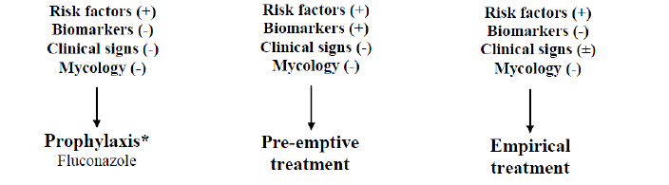
Types of Treatment for Suspected Candidiasis in the Critically Ill
High risk patient (e.g. HSCT for candida)
Highest risk patient with persistent fever despite antibiotics
High index of suspicion (based on signs and symptoms)
Without definitive diagnostic proof
Full-blown disease
No infection
Possible infection
Probable infection
Proven infection
Prophylaxis
Empiric therapy
Pre-emptive therapy
Specific Treatment
Notes:
HSCT: haematopoietic stem cell transplant recipients
Reproducing Published Material from other Publishers
It is absolutely essential that authors obtain permission to reproduce any published material (figures, schemes, tables or any extract of a text) which does not fall into the public domain, or for which they do not hold the copyright. Permission should be requested by the authors from the copyrightholder (usually the Publisher, please refer to the imprint of the individual publications to identify the copyrightholder).
Permission is not required for:
Reconstruction of your own table with data already published elsewhere. Please notice that in this case you must cite the source of the data in the form of either "Data from..." or "Adapted from...".
Reasonably short quotes are considered fair use and therefore do not require permission.
Graphs, Charts, Schemes and Artworks that are completely redrawn by the authors and significantly changed beyond recognition do not require permission.

Slide 19
Bahaya pemberian anti fungal yg bersifat profilaksis dan empiris
Tindakan pemberian antifungal yg bersifat profilaksis dan empiris menyebabkan:
- cepatnya terjadi resistensi thd antifungal kelas terbaru –
echinocandin
- mengubah ekologi resistensi di rumah sakit
- meningkatkan biaya rumah sakit
Untuk mengatasi hal di atas dibutuhkan tambahan parameter diagnostic non-culture:
- deteksi antigen
- PCR

Slide 20
Deteksi (1,3)-β-D-glucan
1,3 β-D-glucan adalah bagian dari dinding sel:
- Candida spp
- Trichosporon spp
- Saccharomyces cerevisiae
- Acremonium
- Aspergillus spp
- Fusarium spp
- Coccidioides immitis
- Histoplasma capsulatum
- Sporothrix schenckii
- Pneumocystis jiroveci

Slide 21
Deteksi (1,3)-β-D-glucan
Karena dimiliki oleh banyak jamur, maka 1,3 β-D-glucan/BDG tidak spesifik utk Candida spp
Dari beberapa penelitian spesifisitas BDG 73%
Bila biakan darah Candida negative dan
BDG positif,
- hanya menyatakan kemungkinan infeksi jamur tapi tidak bisa memastikan Candida sebagai penyebabnya. Nilai PPV/Positive Predictive Value nya lemah.
Bila biakan darah Candida negative dan BDG negative
- maka dapat disingkirkan kemungkinan infeksi jamur- NPV /Negative Predictive Value nya kuat.

Slide 22
Deteksi (1,3)-β-D-glucan
Hasil positif palsu pada pemeriksaan BDG dapat terjadi pada:
- infeksi bakteri sistemik
- kolonisasi jamur
- kerusakan mukosa tractus gastrointestinal
- pemberian antibiotic spektrum luas seperti piperacillin tazobactam
- hemodialsis

Slide 23
Metoda PCR
Yang sering digunakan utk penelitian T2Candida panel – fully automated magnetic resonance –based molecular test – deteksi langsung 5 Candida spp yang merupakan pathogen utama
C. albicans, C. glabrata, C. tropicalis, C. parapsilosis, C. krusei
Sensitivitas kumpulan – 91.1%
Spesifisitas kumpulan – 99.4%
Kit PCR lain – SeptiFast, Sepsi Test, Iridica BAC BSI assay
Keterbatasan tes PCR – labour intensive dan hanya deteksi 5 Candida spp.

Slide 24
Ringkasan
Pada Candidiasis invasive, biakan darah memiliki sensitivitas yg rendah terutama pada deep-seated Candidiasis, juga dibutuhkan waktu yg cukup lama utk mendapatkan hasil positif.
Untuk meningkatkan sensitivitas biakan darah pada Candidiasis invasif, dibutuhkan tambahan tes diagnostic seperti Beta-D-glucan dan metoda PCR
Hasil Beta D glucan yg negative dapat digunakan sebagai panduan utk menghentikan terapi anti jamur

Slide 25
Terima kasih

